Slide 1
VemRankSer

Slide 2
Integrantes
Back-End
Alison Ailson da Silva Santos
Jonas de Lara
Luiz Felipe Noguez da Silva
Front-End
Luiza Valentini
Thais Araujo
Quality Assurance
Rawad Yehia Aboueltaif
PO
Mailton Nascimento

Slide 3
VemRankSer - Sistema de Ranqueamento

Slide 4
Demonstração

Slide 5
Diagrama de Fluxo

Slide 6
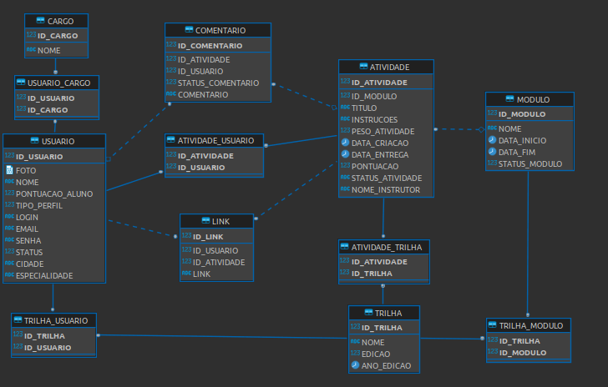
Diagrama Entidade-Relacionamento

Slide 7
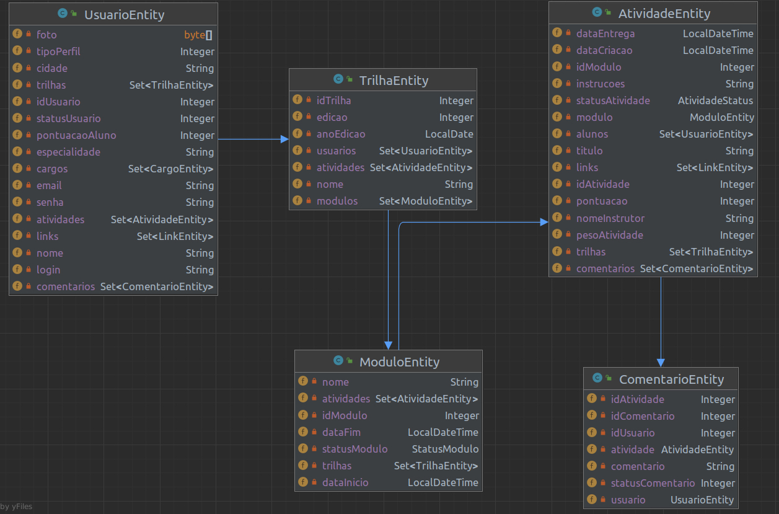
Diagrama de Classes

Slide 8
Tecnologias utilizadas – Front-end

Slide 9





Tecnologias utilizadas – Back-end
Padrão MVC
Framework Spring Boot
Hospedagem no JenkinsDBC
Oracle – Banco de dados
Documentação com OpenApi (Swagger)
Testes unitários com Mockito

Slide 10
Tecnologias utilizadas – QA

